Slide 1
软件测试实用教程 ——方法与实践
PartII 软件测试技术

Slide 2
第3章 黑盒测试技术
本章重点
什么是状态迁移图法
状态转换图设计测试用例的步骤

Slide 3
3.7 状态迁移图
定义：
是一种基于产品规格分析，对系统的每个状态及与状态相关的函数进行测试，通过不同的状态验证程序的逻辑流程。
很多情况下，测试对象的输出和行为方式不仅受当前输入数据的影响，同时还与测试对象之前的执行情况、或之前的输入数据或事件有关。
任何一个系统，如果对同一个输入，根据不同的状态，可以得到不同的输出，就是一个有限状态系统。

Slide 4
有限状态机表示有限个状态以及在这些状态之间的转移和动作等行为的数学模型。
3.7 状态迁移法
有限状态机，可以用状态图，状态表，状态树表示

Slide 5
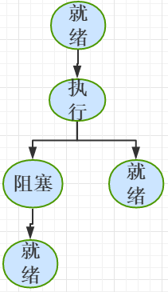
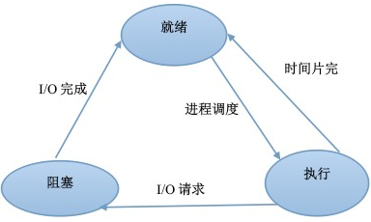
3.7 状态迁移法

Slide 6
3.7 状态迁移法
State Name | Output/convert
就绪 | 执行
执行 | 就绪 | 阻塞
阻塞 | 就绪

Slide 7
状态图的使用步骤
3.7 状态迁移法
使用场合：多状态变化的情况
1.根据需求，理解关键字段，获得主要的状态
2.绘制状态迁移图
3.画出状态迁移树
4.抽取测试用例规则（每个状态至少到达一次）

Slide 8
根据需求设计测试用例
3.7 状态迁移图-实例
1.网上订票，此时订单处于“待支付”
2.顾客付款后，订单处于“已支付”
3.火车站取票后，订单处于“已出票”
4.检票后，订单处于“已使用”
5.上车前任何时间都可以取消自己的订票信息，如果已经支付了车票的费用，则可以退款，订单处于“已取消”

Slide 9
绘制状态迁移图
3.7 状态迁移图
已取消
已使用
预定
已支付
已出票

Slide 10
画出状态迁移树
3.7 状态迁移图
预定
已支付
已出票
已使用
已取消
已取消
已取消
根据分支抽取规则，每个叶子节点形成一条用例，这就是一个流程（用例）
1.预定-已取消
2.预定-已支付-已出票-已使用
3.预定-已支付-已取消
4.预定-已支付-已出票-已取消

Slide 11
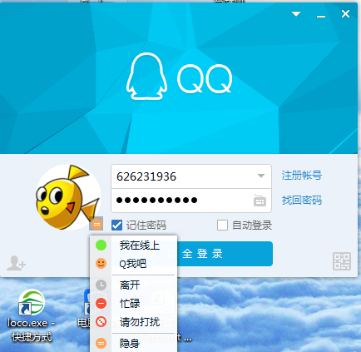
3.7 状态迁移图-练习
练习1：完成栈程序的用例设计
练习2：完成QQ登录界面，各种设置进行状态图的用例设计

Slide 12
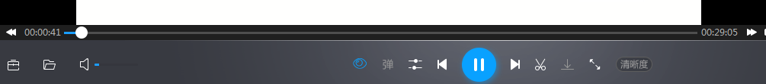
3.7 状态迁移图
练习3：根据如下图播放器提供的功能进行状态图用例设计（纸质提交）
播放
加速
减速
暂停
停止
退出等功能
Notes:
这个例子我觉得不是很好做 啊？用状态转换应该怎样做呢？我觉得可以换成那个音乐播放器的那个例子。这个的状态都有什呢？可能是没有用过，我想学生们也都没有用过这个，我觉得这个作业可以留的更生动一些，就是让学生们自己课下去给自己的音乐播放器或者是视频播放器设计测试用例。就用这个状态转换的方法。

Slide 13
3.7 状态迁移图-总结
什么是状态迁移图法设计测试用例
怎样使用状态迁移图法设计测试用例
分析需求并画出状态转换图
状态转换图转成状态转换树
根据状态转换树设计测试用例
使用场合：多状态的测试场景

Slide 14
谢 谢

